Slide 1

ABAP RAP - Unit Tests

Slide 2
What are Unit Tests?
A module test (also known as a unit test or component test) is a software test with which individual, definable parts of computer programs (e.g. selected code sections, modules, subprograms, units or classes) are checked.
The aim of these software tests, which are often carried out by the software developer themselves, is to verify the technical operability and correctness of their technical (partial) results
(Source: Wikipedia)

Slide 3
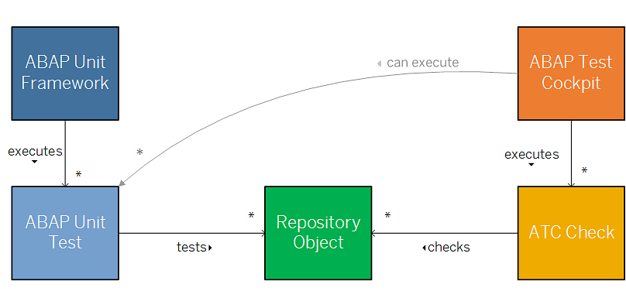
ABAP Platform: Mechanisms and Frameworks for Testing

Slide 4
ABAP Unit tests - Fundamentals
What | Approach for testing the behavior of a unit of production code
Why | To verify whether the independent behavior of every single unit of the code is as per the expectations. To cover all the positive and negative scenarios, covering all those which cannot be tested otherwise.
Who | Developers
When | During the development stage, preferably as part of Test-Driven Development (TDD)
How | By restricting the communication of the unit from all other artifacts, which it is dependent upon, for its successful execution. Following FIRST Principles. Using ABAP Unit Test Framework, Mocking the dependencies, Test Doubles, Wrappers, Test Seams, Code Refactoring

Slide 5
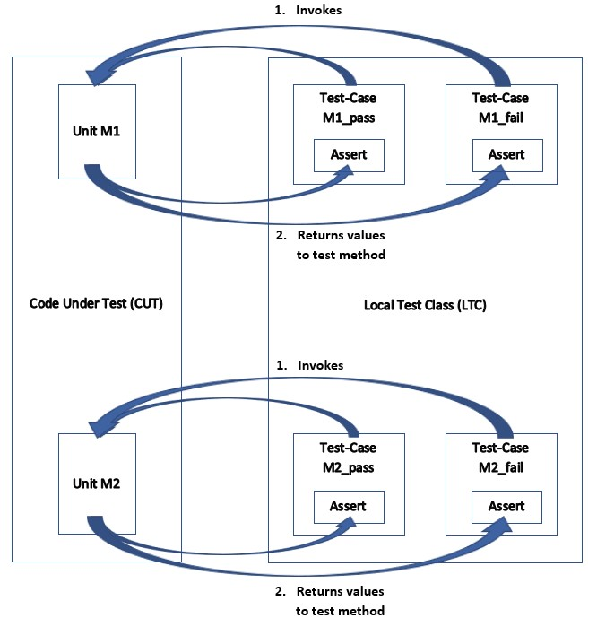
ABAP Unit tests - Fundamentals

Slide 6
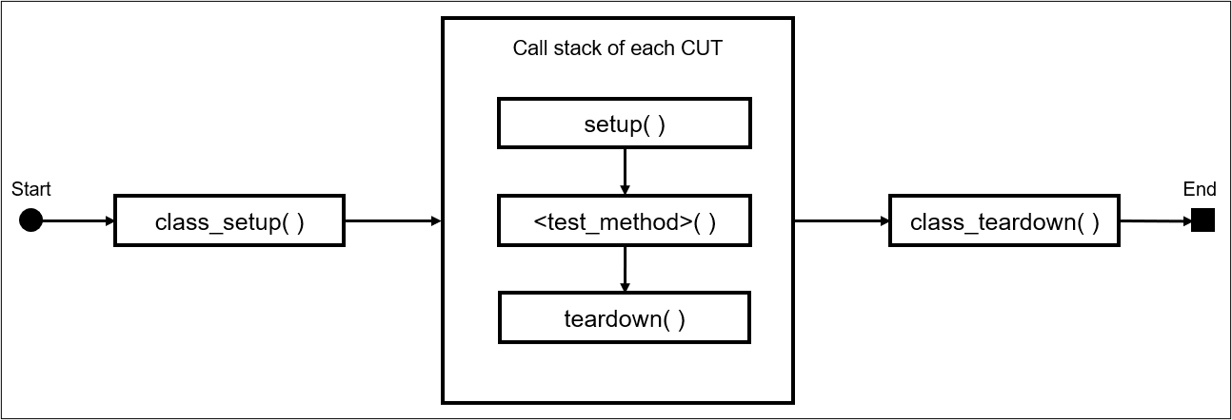
ABAP unit test classes: Explanation of the procedure
Methods to be implemented to set up the test configuration:
Notes:
CUT = Zu testender Code
Das ABAP Unit-Framework verfügt über standardmäßige spezielle Methoden, die implementiert werden müssen, um eine bestimmte Testkonfiguration einzurichten und zu zerstören.
Die standardmäßigen speziellen statischen Methoden der Testkonfiguration class_setup() und class_teardown(),
class_setup(): Diese Setup-Methode wird einmal vor allen Tests der Klasse ausgeführt. Sie dient zum Einrichten der Testumgebung.
class_teardown(): Diese teardownMethode wird einmal ausgeführt, nachdem alle Tests der Testklasse ausgeführt wurden. Sie dient dazu, die Testumgebung zu zerstören.
Die Standard-Spezialinstanzmethoden der Testkonfiguration: setup()und teardown().
setup(): Diese Methode wird vor jedem einzelnen Test oder vor jeder Ausführung einer Testmethode ausgeführt. Sie wird beispielsweise verwendet, um die Test-Doubles vor der Ausführung jeder Testmethode zurückzusetzen.
teardown(): Diese Methode wird nach jedem einzelnen Test oder nach jeder Ausführung einer Testmethode ausgeführt. Sie wird verwendet, um alle Änderungen in den beteiligten Entitäten rückgängig zu machen.
ABAP-Unit-Testmethoden: () stellt jede Unit-Test-Methode für einen gegebenen zu testenden Code (CUT) dar. Eine solche Methode ist am Zusatz FOR TESTING in der Methodenschnittstelle erkennbar.

Slide 7
Explanation of terms
The unit tests take place on mock data, in ABAP Unit Test these are test doubles
Test doubles are simplified versions of real objects or systems.
The main types are
Stubs are simple placeholders for dependencies with predefined answers.
Spies are extended stubs that can record information about their usage.
Mocks are the most sophisticated form of Test Doubles and can define expectations of how they should be called.

Slide 8

Hands On
Joint execution of a unit test including debugging.

Slide 9
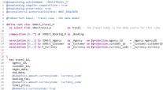
Implementation Workflow
1
Create test class
2
Add Test method
3
Define Standard Test methods
4
Add attributes for Mockdaten
5
Implement Standard Test methods
6
7
Implement Test method (with EML)
Behaviour Definition

Slide 10
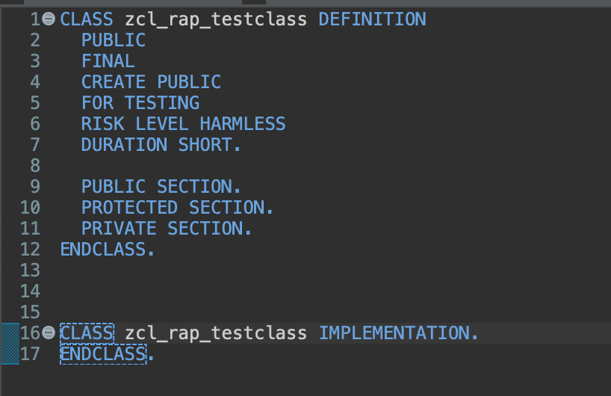
Create a Test class
Add this to an ABAP class: FOR TESTING RISK LEVEL HARMLESS DURATION SHORT
Without these keywords the unit test can not be executed / nor found regulary in the job run
Notes:
Mit:
FOR TESTING RISK LEVEL HARMLESS DURATION SHORT
Wird Klasse als ABP Unit Testklasse definiert

Slide 11
Create a Test class
In Zeile 1 der Klasse zusätzlich die Verbindung zur Behaviour Definition unseres RAP BOs angeben:
"! @testing BDEF: ZI_PurchaseContractTP
Notes:
Beim ABAP-Unit-Test ermöglichen Testbeziehungen, die Tests eines bestimmten Objekts vom referenzierten Objekt aus auszuführen. Im vorliegenden Beispiel führen Sie den Test für Ihr RAP BO in der separaten Testklasse aus. Es ist auch möglich, ABAP-Unit-Tests direkt in den Verhaltensimplementierungsklassen zu schreiben.

Slide 12
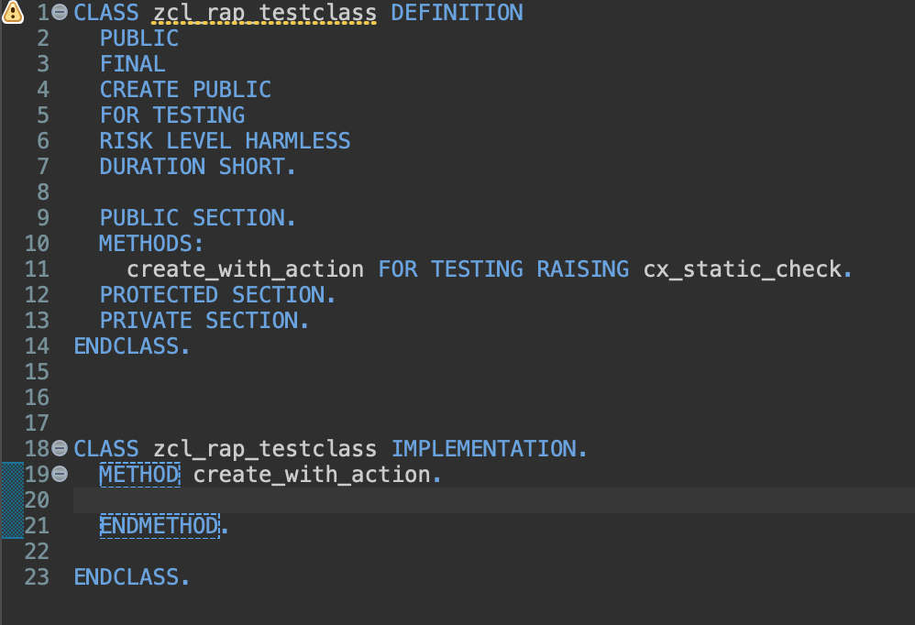
Add a Test method
The method will be created with the addition: FOR TESTING RAISING cx_static_check.
The exception is used for the error handling
Notes:
Bei der Methode create_with_action()handelt es sich um die Unit-Testmethode für unseren CUT. Testmethoden sind leicht an dem Zusatz FOR TESTINGin der Methodensignatur zu erkennen.

Slide 13
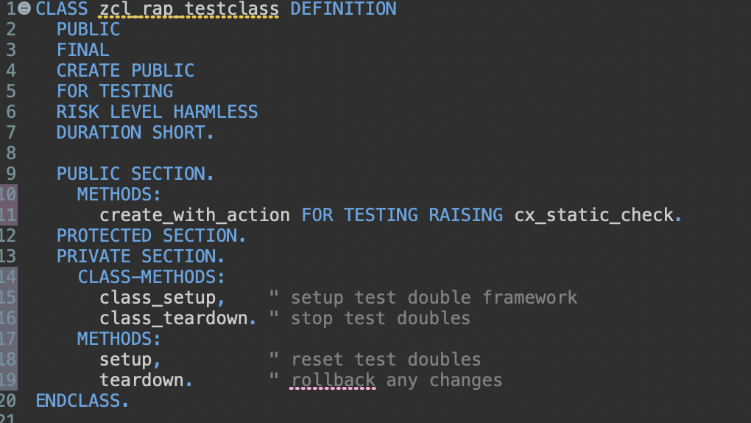
Implement class for Unit Test

Slide 14
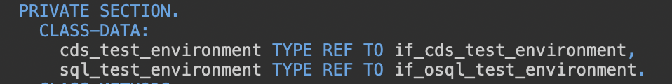
Add the attributes for the test environment
IF_CDS_TEST_ENVIRONMENT to provide test doubles (for read operations)
IF_OSQL_TEST_ENVIRONMENT to provide database table stubs (for write operations).
Attributes can also be set for mocking.
Notes:
cds_test_environment: Das Referenzobjekt für das CDS TDF ( if_cds_test_environment), das verwendet wird, um Testdoubles für die Travel -CDS-Entität der Basis-BO-Ansicht bereitzustellen. Die CDS-Testdoubles werden für Lesevorgänge verwendet .
sql_test_environment: Das Referenzobjekt für das ABAP SQL TDF ( if_osql_test_environment) wird zum Stubben der zusätzlich benötigten Datenbanktabellen verwendet. Die Datenbank-Testdoubles werden für Schreiboperationen verwendet .

Slide 15
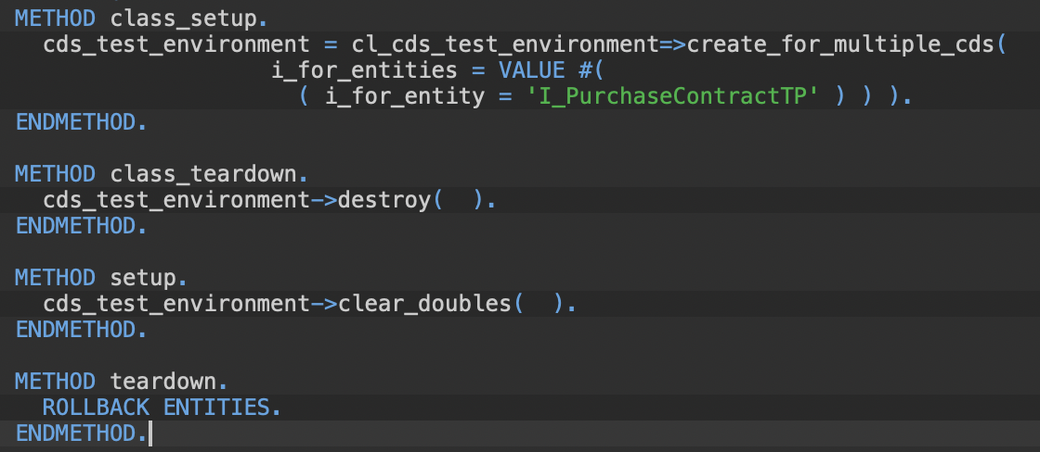
Implementing the unit test specific methods
From creating test doubles to rollback.
Notes:
Methode class_setup, die zum Einrichten der Test-Doubles-Umgebung und zum Vorbereiten der Testdaten verwendet wird.
statische Standardmethode des ABAP Unit-Frameworks class_teardown, die verwendet wird, um die Test-Doubles am Ende der Testklassenausführung zu stoppen
Implementieren Sie die spezielle Instanzmethode setup, die zum Zurücksetzen der Test-Doubles und Einfügen der Testdaten vor der Ausführung der Testmethode - oder generell jeder Testmethode einer Testklasse - dient.
Implementieren Sie die spezielle Instanzmethode teardown, die zum Zurücksetzen sämtlicher Änderungen in den beteiligten Entitäten nach der Ausführung der Testmethode verwendet wird.

Slide 16
Execute the Unit Test
On class and then: “Run as ABAP Unit Test”
Or on specially implemented method and then: “Run as...”
Since we have set a connection to the Behavior Definition, all tests can also be executed from the Behavior Definition of the BO:
Click on Behavior Definition and: “Run as...”
Notes:
Methode class_setup, die zum Einrichten der Test-Doubles-Umgebung und zum Vorbereiten der Testdaten verwendet wird.
statische Standardmethode des ABAP Unit-Frameworks class_teardown, die verwendet wird, um die Test-Doubles am Ende der Testklassenausführung zu stoppen
Implementieren Sie die spezielle Instanzmethode setup, die zum Zurücksetzen der Test-Doubles und Einfügen der Testdaten vor der Ausführung der Testmethode - oder generell jeder Testmethode einer Testklasse - dient.
Implementieren Sie die spezielle Instanzmethode teardown, die zum Zurücksetzen sämtlicher Änderungen in den beteiligten Entitäten nach der Ausführung der Testmethode verwendet wird.

Slide 17
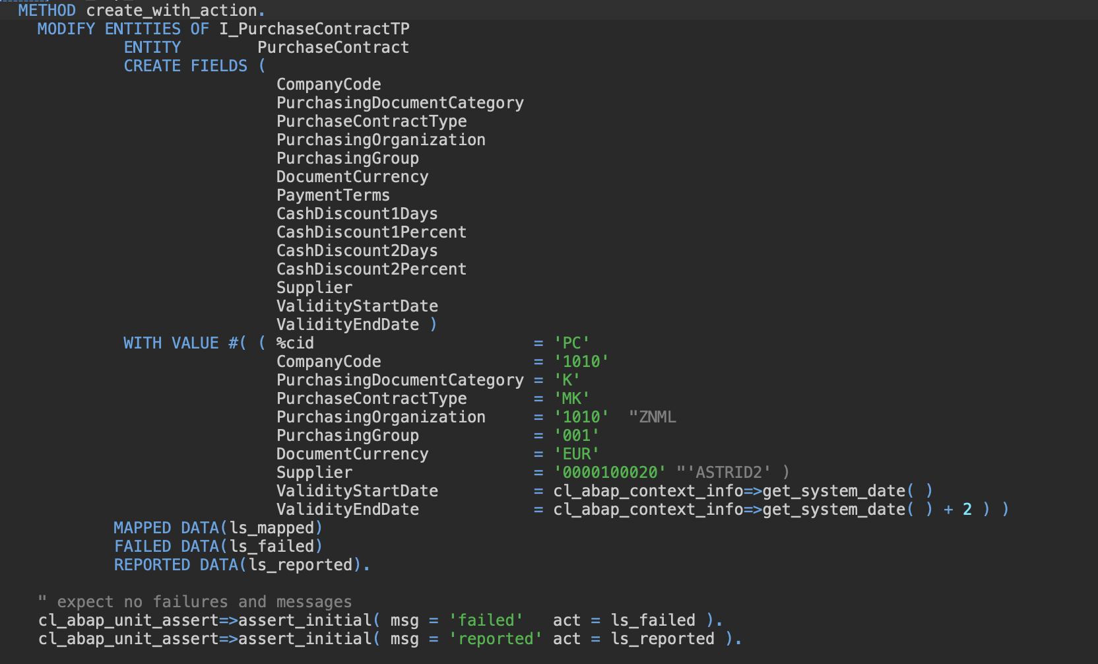
Exercise: Write the test methods using EML
There are various assert methods in the standard system for querying error cases.
It is also possible to create your own error messages or transfer the reported messages.
Objective: Write a unit test for a RAP application you have created. First use only READ to familiarize yourself further with EML and the UNIT tests. As an example, use READ on ZI_SFLIGHT.
Notes:
Der derzeit getestete Code (CUT) ist eine EML-Anweisung, die eine Travel- Instanz erstellt und die Aktion acceptTraveldarauf ausführt. Dieses Szenario umfasst die EML-Anweisungen CREATE, EXECUTE und COMMIT.
Der vollständige CUT ist eine komplexe EML-Anweisung, die aus einer MODIFY ENTITIESAnweisung CREATEund EXECUTEZusätzen sowie einer COMMIT ENTITIESAnweisung besteht.
Die Klasse CL_ABAP_UNIT_ASSERTwird in Testmethodenimplementierungen verwendet, um die Testannahmen zu prüfen/bestätigen. Sie bietet verschiedene statische Methoden für diese Zwecke – z. B. assert_equals(), assert_initial(), assert_not_initial(), und assert_differs().
Block (1) CUT: MODIFY ENTITIESAnweisung, die Folgendes enthält:
ein CREATEZusatz, der eine Reiseinstanz (Root) erstellt.
ein EXECUTEZusatz, der die Aktion acceptTravelauf der Reiseinstanz aufruft .
ein EXECUTEZusatz, der die Aktion deductDiscountauf der Reiseinstanz aufruft . Erster Assertion-Block auf den Ergebnisparametern - vor dem Übernehmen der Änderungen
Eine Behauptung, die verwendet wird, um während der Erstellung der Instanzen und der Ausführung der Aktion nach eventuellen Fehlern und Meldungen zu suchen.
Eine Behauptung, die verwendet wird, um die zurückgegebene mappedTabelle auf die erstellten Reise- und Buchungsinstanzen zu überprüfen .
Block (2)
CUT: COMMIT ENTITIESAnweisung, die die Änderungen in der Datenbank speichert (Test-Doubles).
Der zweite Assertion-Block prüft, ob das durchgeführte Commit eventuell fehlschlägt, indem er die Rückgabeparameter commit_failedund untersucht commit_reported.
Block (3)
Dritter Assertion-Block zur Überprüfung der erfolgreichen Persistenz der Daten in den Test-Doubles.
Dazu werden zunächst die festgeschriebenen Daten über ein SELECTStatement auf der Basis-BO-View ausgelesen ZRAP100_R_TravelTP_####; das Lesen der Daten erfolgt aus dem konfigurierten Test-Double.
Es werden verschiedene Assertion-Prüfungen durchgeführt. Weitere Erläuterungen finden Sie in den Kommentarzeilen im Codeausschnitt.

Slide 18
Info for the exercise
The easiest way to deepen your knowledge of EML in this exercise is as follows:
Look at the EML instructions in the GIT.
Try to implement the READ forms in the unit test.
Then try to implement the CREATE forms in the unit test.
The same applies to UPDATE and the use of actions.
This exercise allows you to deepen your knowledge of EML and create executable unit tests at the same time.

Slide 19
ABAP Doc Statement
The following ABAP DOC statement should link the unit test to the object to be tested.
"! @testing BDEF: ZI_PurchaseContractTP

